Slide 1
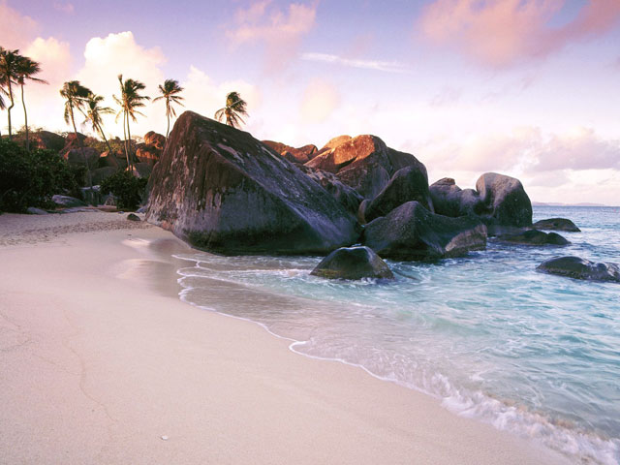
الملك و الجزيرة
2009

Slide 2
منذ زمن طويل كانت هناك مدينة يحكمها ملك وكان أهل هذه المدينة يختارون الملك بحيث يحكم فيهم سنة واحدة فقط, وبعد ذلك يرسل الملك إلى جزيرة بعيدة حيث يكمل فيها بقية عمره ويختار الناس ملك آخر غيره وهكذا

Slide 3
أنهى أحد الملوك فترة الحكم الخاصة به وألبسه الناس الملابس الغالية وأركبوه فيلا كبيراً وأخذوا يطوفون به في أنحاء المدينة قائلين له وداعاً.... وكانت هذه اللحظة من أصعب لحظات الحزن والألم على الملك وجميع من كان قبله. ثم بعد ذلك وضعوه في السفينة التي قامت بنقله إلى الجزيرة البعيدة حيث يكمل فيها بقية عمره

Slide 4
ورجعت السفينة إلى المدينة... وفي طريق العودة اكتشفوا إحدى السفن التي غرقت منذ وقت قريب ورأوا شاباً متعلق بقطعة من الخشب عائمة على الماء فأنقذوه وأخذوه إلى بلدتهم وطلبوا منه أن يكون ملكاً عليهم لمدة سنة واحدة وأخبره الناس على التعليمات التي تسود هذه المدينة وأنه بعدمرور12 شهرا سوف يحمل إلى تلك الجزيرة ، فوافق بعد تـــــــــــــردد.

Slide 5
بعد تولي الشاب للعرش في هذه
المدينة طلب من الوزراء رؤية الجزيرة فأخذوه إليها ورآها وقد غطت بالغابات الكثيفة و سمع صوت الحيوانات الشريرة وهي تنطلق في أنحاء الجزيرة ،و وجد جثث الملوك السابقين ملقاة على الأرض وفهم الملك القصة بأنه ما لبث أن ترك الملوك السابقون في الجزيرة أتت إليهم الحيوانات المتوحشة وسارعت بقتلهم والتهامهم...

Slide 6
عندئذ عاد الملك إلى مدينته وجمع 100 عامل قوي وأخذهم إلى الجزيرة وأمرهم بتنظيف الغابة التي أصبحت خلال أشهر قليلة نظيفة تماماً ثم أمر الملك بزرع الحدائق في جميع أنحاء الجزيرة و تربية بعض الحيوانات المفيدة كما أمرببناء بيت كبير ومرسى للسفن وبمرور الوقت تحولت الجزيرة إلى مكان جميل وقد كان الملك ذكياً فكان يلبس الملابس البسيطة وينفق القليل على حياته في المدينة في مقابل أنه كان يكرس أمواله التي وهبت له في إعمار هـــــــــــــــــذه الجــــــــــــــــزيـــــــــــــرة .

Slide 7
واكتملت السنة وجاء دور الملك لينتقل إلى الجزيرة فألبسه الناس الثياب الفاخرة ووضعوه على الفيل الكبير توديعا له .و لكن الملك على غير عادة الملوك السابقين كان يضحك ويبتسم فسأله الناس عن ذلك؟؟؟ فأجاب : بينما الملوك السابقين كانوا منشغلين بمتعة أنفسهم أثناء فترة الملك والحكم كنت أنا مشغولاً بالتفكير في المستقبل وخططت
لذلك وقمت بإصلاح وتعمير الجزيرة وأصبحت جنة صغيرة يمكن أن
أعيش فيها بقية حياتي بسلام.

Slide 8
أن هذه الحياة الدنيا هي مزرعة للآخرة ويجب علينا ألا نغمس أنفسنا في شهوات الدنيا عازفين عن الآخرة حتى ولو كنا ملوك
فيجب علينا أن نعيش حياة بسيطة مثل رسولنا محمد صلى الله عليه وسلم ونحفظ متعتنا إلى الآخرة
”اللهم أحسن خاتمتنا وأسكنا جنات الفردوس“
سبحان الله و بحمده سبحان الله العظيم

